Slide 1
数据结构与酸反应用
袁永峰
哈尔滨工业大学

Slide 2
数据结构
什么是数据结构?
数据结构是指相互之间存在一种或多种特定关系的数据元素的集合，是计算机存储、组织数据的方式。
Python的数据结构
列表 [ ]
元组 （）
字典 {：}
集合 set()

Slide 3
String
len(), +, *, in, for > <
[] [:] [::-1]
index, isdigit, join, split, partition, replace, strip
string -> list
string -> tuple
string -> set
string -> dict

Slide 4
List
len(), +, *, in, for > <
[] [:] [::-1]
append, extend, insert, pop, remove, sort, reverse
list -> string
list -> tuple
list -> set
list -> dict

Slide 5
Tuple
len(), +, *, in, for > <
[] [:] [::-1]
index, count， append, extend, insert, pop, remove, sort, reverse
tuple-> string
tuple-> list
tuple-> set
tuple-> dict

Slide 6
Dictionary
len(), in, for
[]
items(), keys(), values(), clear(), get(), pop()
dict -> string
dict -> list
dict -> tuple
dict -> set

Slide 7
Set
-，&，| ，in，for, len()
add, remove, difference, intersection, union, issubset, issuperset
set -> string
set -> list
set -> tuple
set -> dict

Slide 8
数据类型的比较
 | string | list | tuple | dict | set
可变性 | No | Yes | No | Yes | Yes
序列性 | Yes | Yes | Yes | No | No
可排序性 | Yes | Yes | Yes | Yes | Yes
可切片性 | Yes | Yes | Yes | No | No
元素的索引类型 | Int | Int | Int | Immut | Immut
元素的值类型 | Char | Any | Any | Any | No

Slide 9
算法
算法定义：一个有穷规则的集合。
它用规则规定了解决某一类型问题的运算序列，或者规定了任务执行或问题求解的一系列步骤。
算法特点：
有穷性
确定性
可行性
输入
输出
算法的度量：时间复杂度

Slide 10
简单算法
二分查找
排序
选择
冒泡

Slide 11

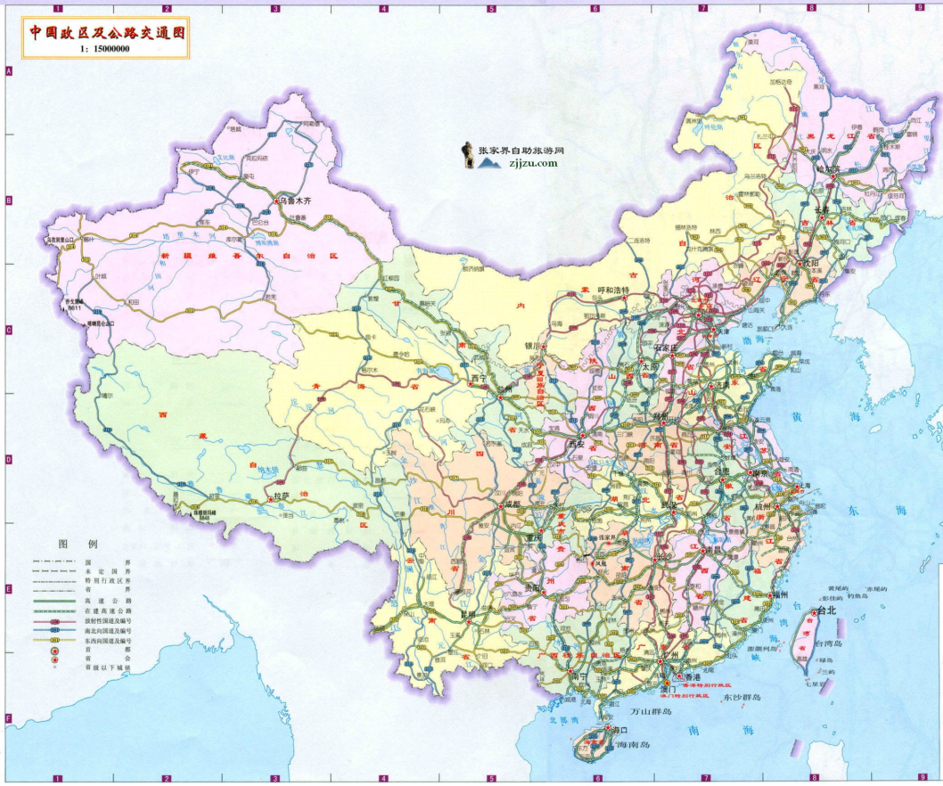
数据结构与算法的应用
亲爱的同学们，
今年寒假，我准备去南方自驾游。今闻你学习了Python，特请你帮忙。现有中国交通地图一张，请帮我计算任意两个城市之间最短距离。
么么哒

Slide 12
最短路径问题
如何将地图用数据来表示？
城市位置
两个城市之间距离
城市之间连通情况
最短距离经过的城市
可供查询的城市
字典 {哈尔滨：100, 98}
元组 (哈尔滨，长春，300）
字典 {哈尔滨：长春，大庆，…}
列表 [哈，长，沈，京]
集合 set([哈，长，沈，京，…])

Slide 13
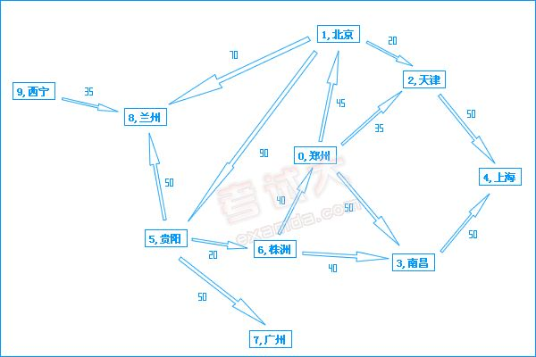
问题抽象-图

Slide 14
问题抽象
城市集合 city
set([西宁、兰州、贵阳、…])
两个城市之间距离 distance
[(西宁，兰州，35），（兰州、贵阳，50），…]
城市之间连通情况link
{西宁：兰州，兰州：西宁、北京、贵阳，…}

Slide 15
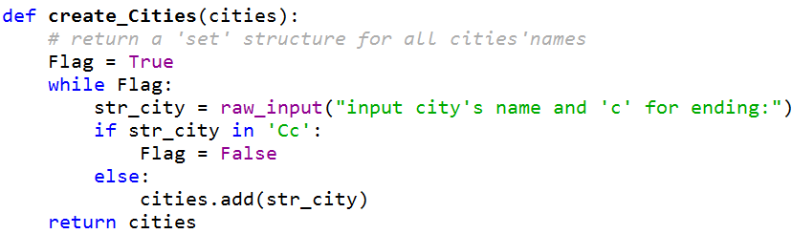
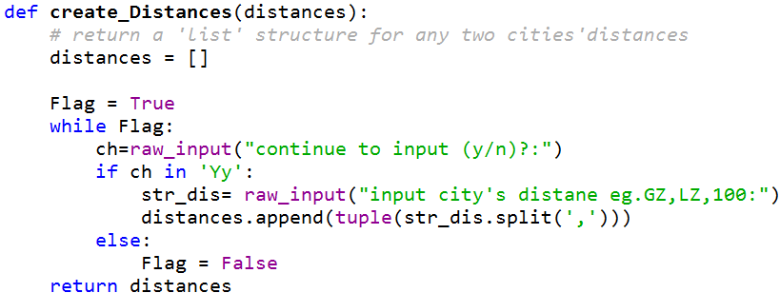
实 践

Slide 16
文件处理 - 打开文件
文件与一个程序变量关联，做好读写准备
<filevar> = open(<filename>,<mode>)
<mode>: “r” 或 “w”
例如
infile = open(“myfile”, “r”)
outfile = open(“myfile”, “w”)
Notes:
二进制读写

Slide 17
文件处理 - 读写文件
读文件：读出文件内容
<filevar>.read()：将整个文件作为一个字符串读入
<filevar>.readline()：读入一行
<filevar>.readlines()：读入所有行
写文件：将新内容写入文件
<filevar>.write(<string>)
若想写多行内容,需写入\n

Slide 18
文件处理 – 示例
infile = open("encode.py", 'r')
instr = infile.read()
print instr
infile.close()
infile = open("encode.py", 'r')
for i in range(5):
instr = infile.readline()
print instr
infile.close()
infile = open("encode.py", 'r')
for line in infile.readlines():
print line
infile.close()

Slide 19
文件处理 – 示例
inFile = open("input.txt","r")
outFile = open("output.txt","w")
oneLine = inFile.readline()
print oneLine
for line in inFile:
outFile.write(line)
inFile.close()
outFile.close()

Slide 20
文件处理 - 关闭文件
取消文件变量与磁盘文件的关联
<filevar>.close()
Notes:
文件位置指针，顺序读写，随机读写

Slide 21
问题抽象
输入：出发城市S和目标城市D
输出：最短路径的长度L及其途经的城市P
算法：
Dijkstra算法
A*算法
SPFA算法
Bellman-Ford算法
Floyd-Warshall算法
Johnson算法

Slide 22
Dijkstra算法
步骤1： T={s}, L={inf, i∈cities, i≠s}, Path() =[]
i ∈links(s), L(i)=dis(s,i),Path(i)=[i]
步骤2：
find n∈ cities-T ∩n ∈links(T) , L(n)== min(L)
T=T ∪{n},
步骤3： for x in cities-T, if L(x)>L(n)+dis(n,x)
Path(x) = Path(n)+x
步骤4: if T== cities :
end!
else:
repeat step2,3

Slide 23
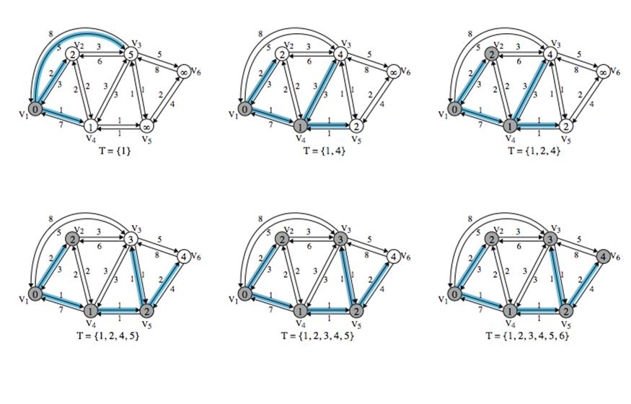

Slide 24
谢谢！

